Slide 1
毕业设计答辩
基于 Node.js 和 React 的社区“智慧助老”服务对接平台
需求发布
任务匹配
面向老年人、家属、志愿者与社区管理员的多端协同服务平台
过程跟踪
评价反馈
答辩人：汪序磊
指导教师：余小军
东华理工大学 软件学院
社区养老服务数字化闭环

Slide 2
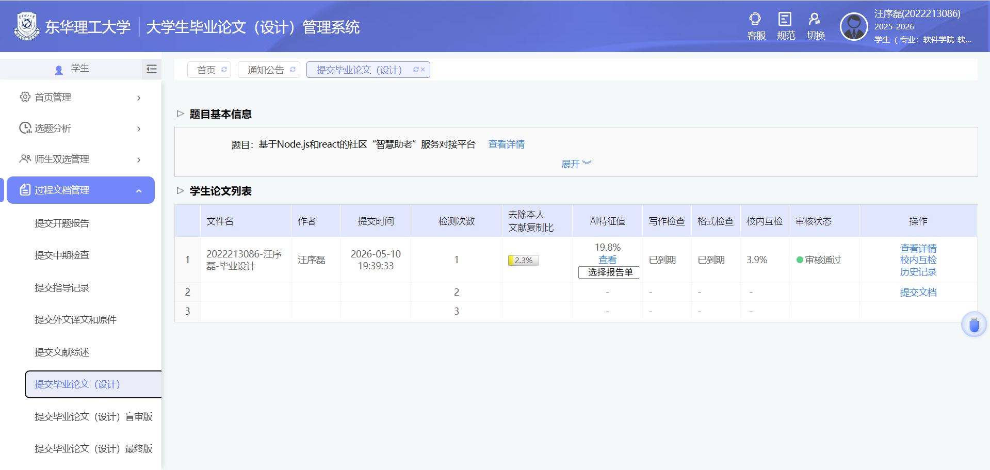
论文查重报告
毕业论文（设计）管理系统检测结果
去除本人文献复制比
2.3%
审核状态
审核通过
校内互检
3.9%

Slide 3
答辩内容目录
围绕“为什么做、怎么设计、如何实现、效果如何”展开
01
研究背景与意义
02
国内外研究现状
养老服务需求与平台建设价值
现有研究启示与不足
03
技术架构与选型
04
系统需求分析
前后端分离与实时通信方案
三类角色与核心业务流程
05
系统详细设计
06
系统实现与展示
功能模块、数据库与状态字典
登录、三端功能与数据看板
07
系统测试
08
总结与展望
功能、流程与异常场景验证
成果、创新点与后续优化
重点汇报：系统设计与实现约占 40%

Slide 4
研究背景：社区养老服务需要数字化协同
老龄化背景下，服务需求呈现多样化、即时化和过程可追踪的特点
服务需求
就医陪护
精神慰藉
紧急求助
日常代办
康复支持
!
信息分散
!
任务低效
!
过程难追踪
需求依赖电话、微信群和纸质登记，难以及时汇总。
志愿者匹配依赖人工经验，响应速度受限。
服务执行、沟通记录和结果反馈缺少统一闭环。
因此，本课题将服务对象、志愿者资源与社区管理流程统一到平台中，实现从需求到反馈的全流程管理。

Slide 5
政策与研究意义：从服务供给到闭环治理
“十四五”国家老龄事业发展和养老服务体系规划
关于发展银发经济增进老年人福祉的意见
深化养老服务改革发展的意见
健全居家、社区、机构相协调，医养康养相结合的养老服务体系。
培育高质量养老服务模式，推进养老服务提质扩容。
完善养老服务网络，增强服务供给能力。
整合多方主体
实现闭环管理
提升服务效率
数据辅助决策
课题价值：让养老服务从“人工协调”转向“平台协同 + 数据留痕 + 管理可追踪”。

Slide 6
研究现状：已有基础明确，但协同闭环仍有提升空间
国内研究主要集中在平台建设、服务入口、适老化设计和技术架构四类方向
研究方向
代表学者
核心观点
平台建设
朱培垚、凌超
资源整合、需求汇聚、任务分发
服务入口
彭敏学、傅俊哲
轻量化入口与小程序形态具有使用优势
适老化设计
耿梦瑶、赵敏
降低理解负担，跨越数字鸿沟
技术架构
赵莹德、樊斐
物联网感知、微服务架构等技术路线
启示
平台建设必须贴合本土社区治理模式和老年用户数字能力。
不足
实时协同、过程闭环、多角色联动仍有进一步优化空间。

Slide 7
需求分析：三类角色覆盖服务全链条
老人 / 家属端
志愿者端
管理员端
• 注册登录与老人档案
• 任务大厅与地图筛选
• 用户与志愿者审核
• 需求发布与订单查询
• 接单执行与过程反馈
• 需求审核与订单调度
• 实时聊天与结果评价
• 积分累计与兑换
• 统计分析与平台运营
• 操作简洁、流程清晰
• 提升接单效率与参与动力
• 保障流程规范与资源配置
设计目标：每个角色只看到必要功能，同时共享同一条订单状态链。

Slide 8
技术选型：前后端分离支撑三端协同
技术栈选择以成熟、可维护、适合实时服务为原则
前端表现层
React + TypeScript + Redux Toolkit + Ant Design
组件化构建多角色界面，统一状态管理，兼顾适老化 UI。
后端业务层
Node.js + Express + Socket.io
提供 RESTful 服务、实时通信和高并发业务处理。
数据持久层
MySQL + Redis
存储核心业务数据，并支撑缓存与临时状态管理。
可视化能力
高德地图 API + ECharts
用于地图定位、任务分布展示和运营数据看板。

Slide 9
系统架构：表现层、业务层、数据层清晰分工
表现层 Presentation
React + TypeScript + Ant Design
老人/家属端 | 志愿者端 | 管理端
业务层 Business
Node.js + Express + Socket.io
认证授权 | 需求管控 | 订单流转 | 实时聊天
数据层 Data
MySQL 核心业务数据 | Redis 缓存与临时状态
架构特点：前后端分离、模块边界明确，便于维护扩展和多端协同。

Slide 10
核心业务流程：需求到评价形成闭环
01
02
03
04
05
06
发布需求
系统校验
管理员审核
志愿者接单
服务执行
评价反馈
双向实时沟通：老人 / 家属 ↔ 志愿者
状态同步与数据沉淀：订单状态、服务凭证、积分记录、统计分析
流程价值：将人工对接中的分散信息转化为可查询、可追踪、可统计的业务记录。

Slide 11
功能模块设计：围绕三端职责拆分
老人 / 家属端
志愿者端
管理员端
注册登录模块
任务大厅模块
用户审核模块
老人档案模块
地图接单模块
订单审核模块
需求发布模块
服务执行模块
工单调度模块
订单跟踪模块
过程回传模块
数据统计模块
聊天沟通模块
积分奖励模块
平台基础管理
评价反馈模块
个人信息维护
模块设计原则：前台降低操作负担，后台强化审核调度，平台侧沉淀可分析数据。

Slide 12
数据库设计：以订单为主线串联用户、档案、沟通与积分
数据表
核心字段
作用
user
user_id, phone, password, role
用户身份与角色管理
elder_profile
profile_id, owner_user_id, address, health_note
老人档案与服务地址
service_order
order_id, status, service_type, service_time, address
订单全生命周期
chat_message
message_id, order_id, content, is_read
订单级实时沟通
point_record
record_id, change_value, reason, balance_after
积分激励记录
设计重点：所有服务行为最终沉淀到订单、消息和积分记录中，便于查询、追踪与统计。

Slide 13
状态字典：统一状态让多端协同可控
pending
待审核
approved
已通过
assigned
已接单
in_service
服务中
completed
已完成
cancelled / 已取消
关键字段
user.role：elder / volunteer / admin
chat_message.message_type：text / image / system
point_record.reason：order_complete / bonus / exchange
价值：前端展示、后端校验和管理端调度使用同一套状态语义，减少业务歧义。

Slide 14
登录与权限：身份识别后进入对应端
登录表单
角色首页
手机号
密码
角色识别
会话管理
老人 / 家属端
志愿者端
管理员端
认证授权
路由守卫
实现要点：表单校验、身份认证、角色识别、未登录拦截和按角色跳转。

Slide 15
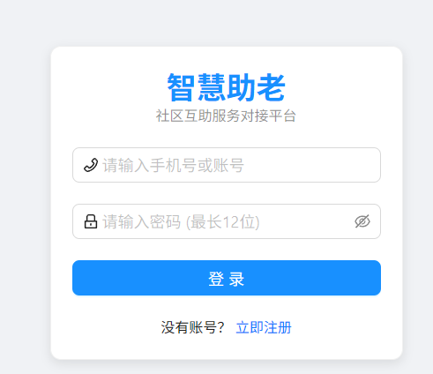
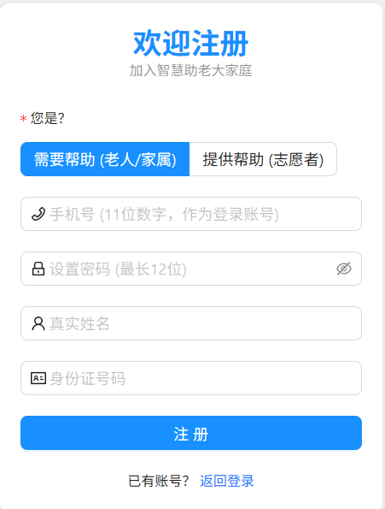
登录页面实现
真实页面展示：用户登录与注册界面展示。

Slide 16
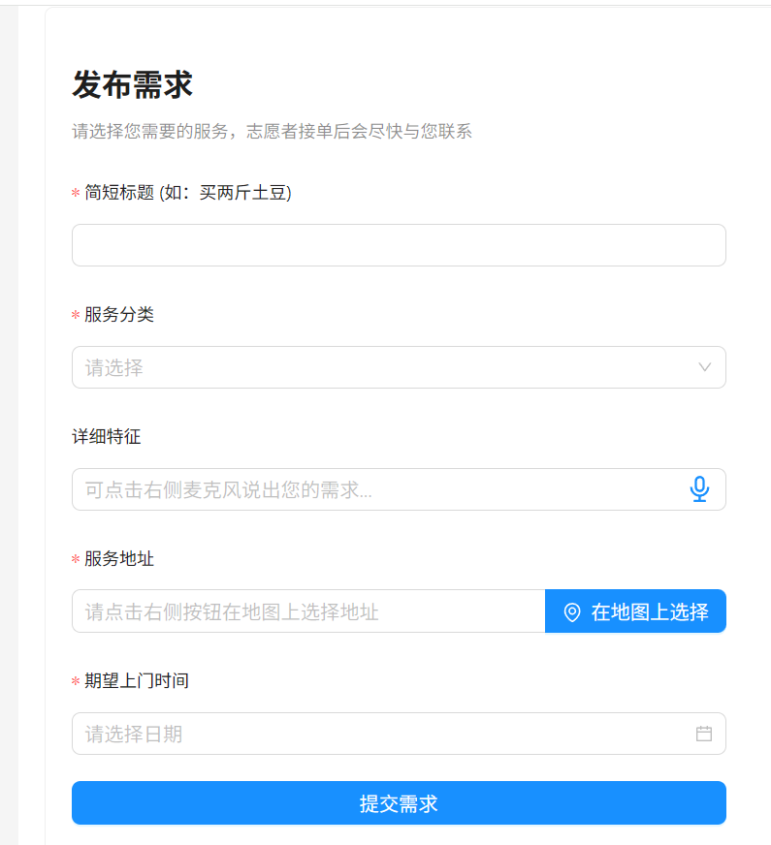
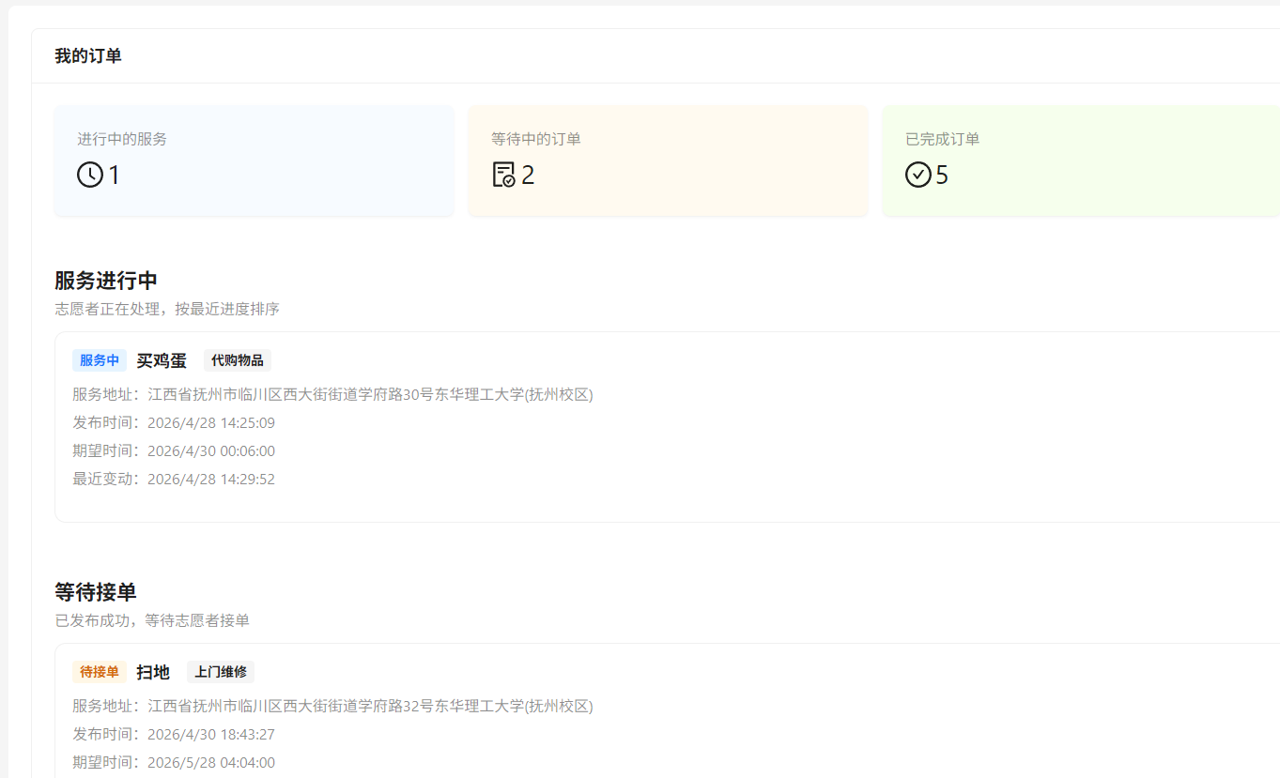
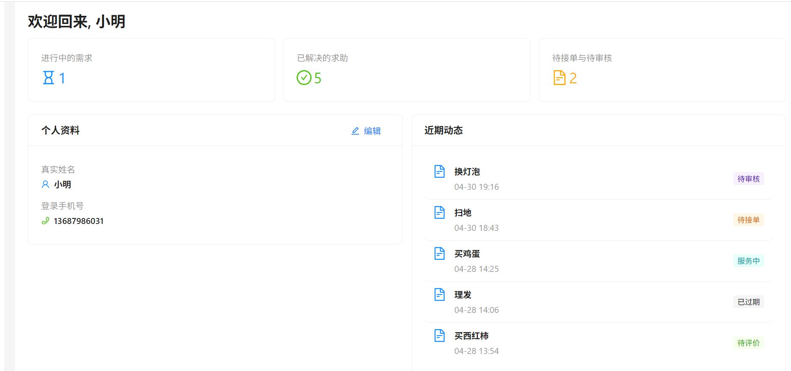
老人 / 家属端：低认知负担的服务入口
首页：个人资料与近期动态
发布需求：表单校验与地图选点
订单跟踪：状态分类与进度查看
真实页面展示：入口聚合、表单完整性校验、订单状态可视化，降低老年人和家属的操作负担。
创新点：需求发布文字转语音，地图选点功能，针对老年人提升系统易用性

Slide 17
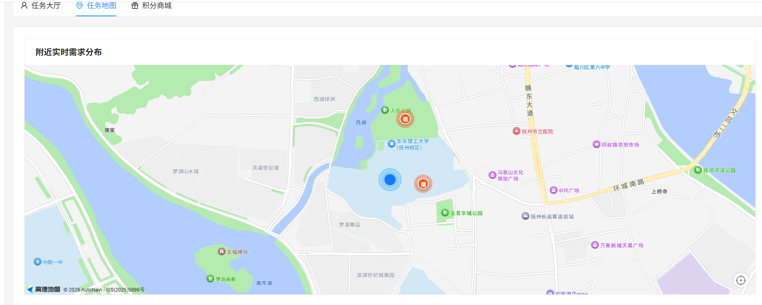
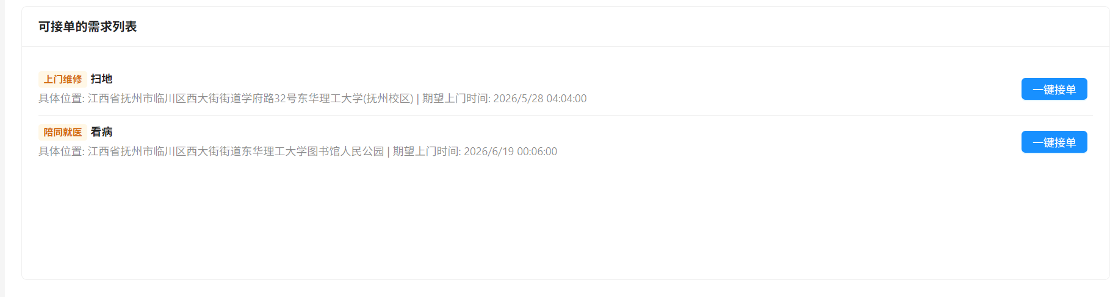
志愿者端：任务大厅与地图辅助提升接单效率
任务大厅列表视图：快速浏览与一键接单
地图视图：附近实时需求分布
真实页面展示：列表适合快速筛选，地图结合距离与出行成本辅助志愿者判断。

Slide 18
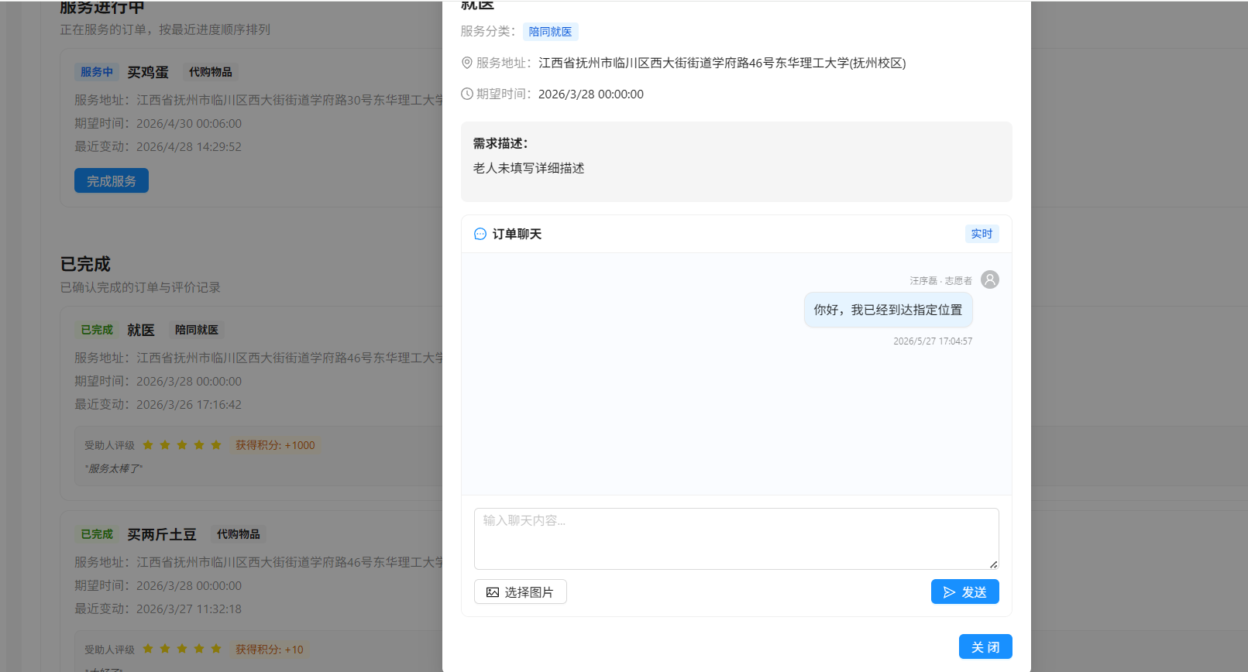
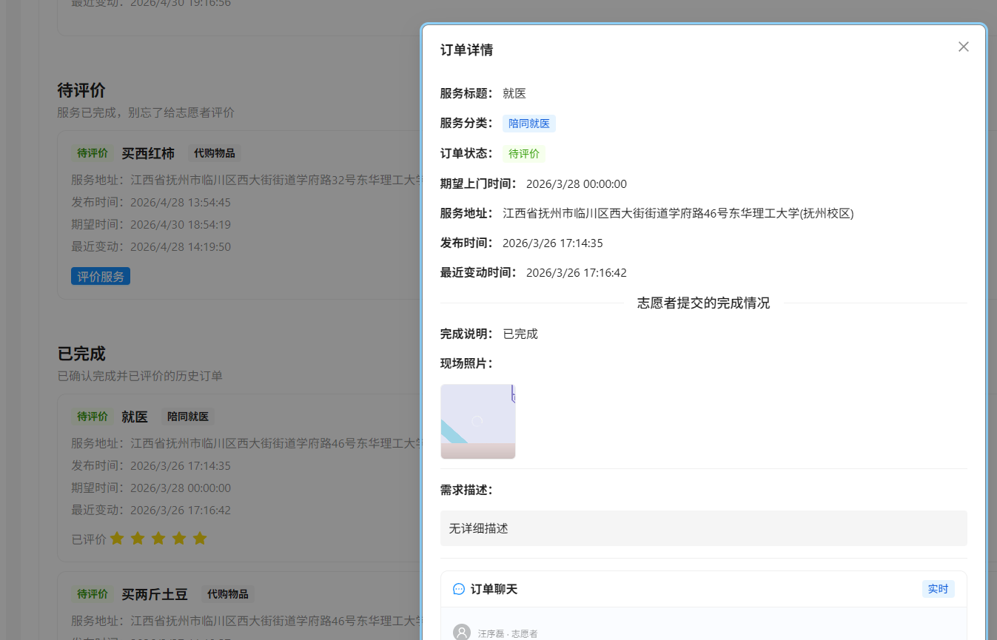
双端订单详情：订单情况一览图
真实页面展示：通过点击订单详情查看聊天记录，完成情况，评价评语，志愿者获得积分

Slide 19
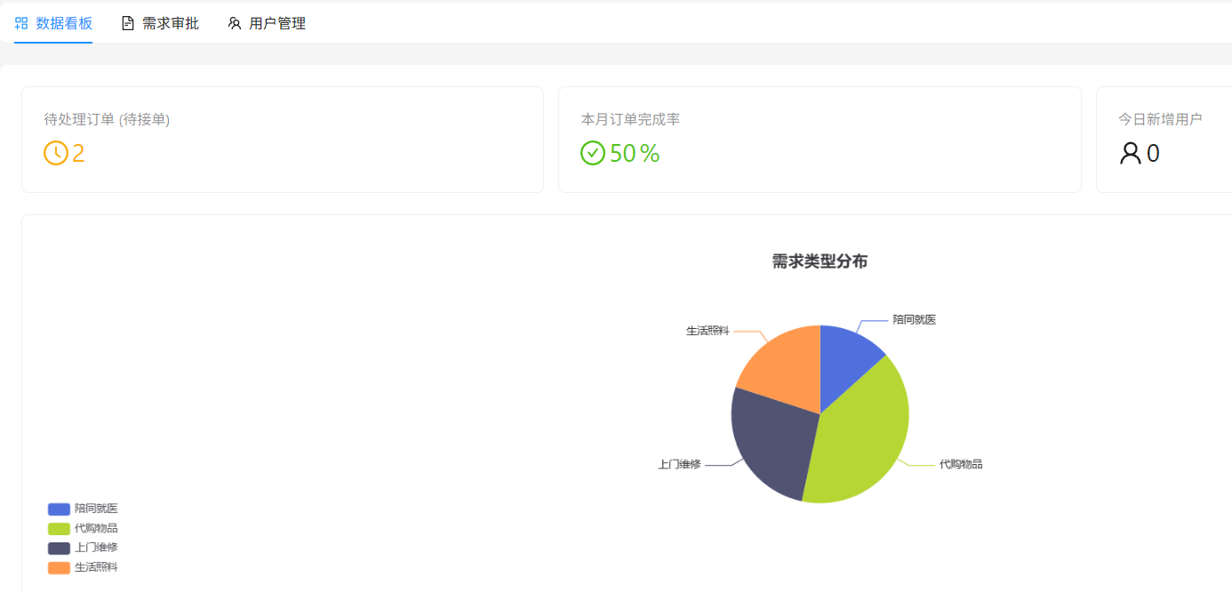
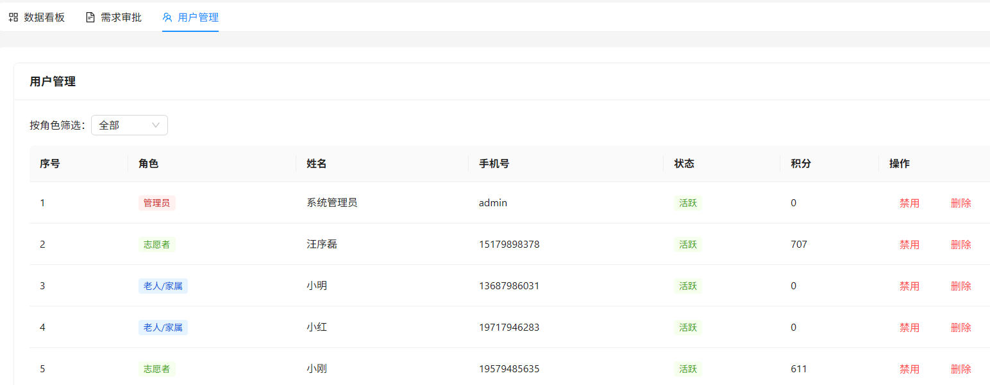
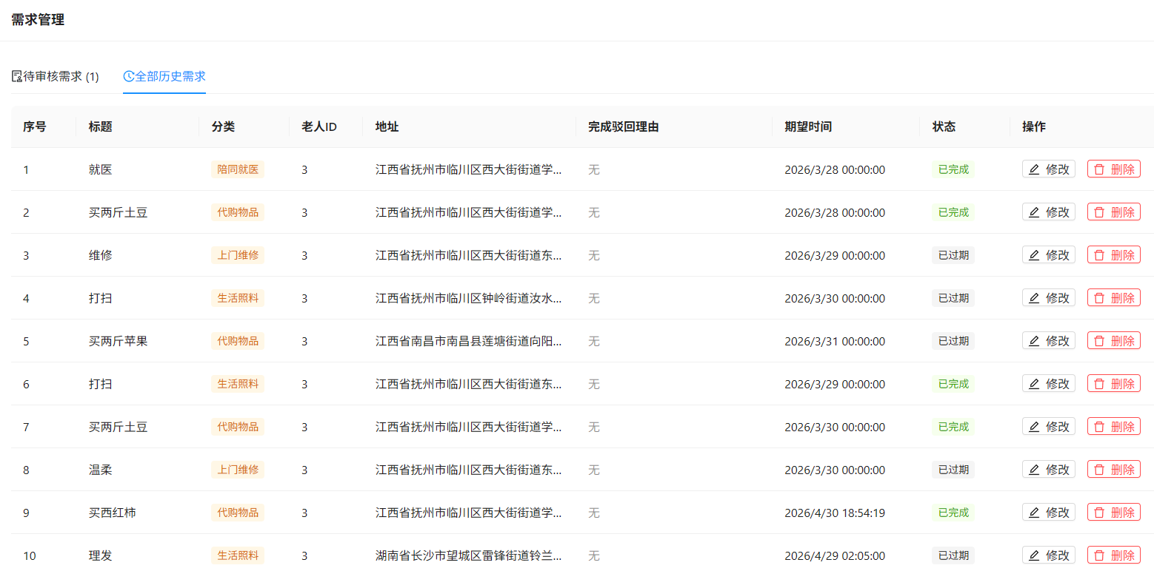
管理员端：审核、调度与数据看板支撑运营管理
志愿者审核管理
数据看板
需求审核与工单调度
志愿者审核管理
• 查看申请人基本信息
• 审核服务内容、时间与地址
• 核验认证资料
• 人工干预异常订单
• 通过 / 驳回 / 补充材料
• 同步更新账号权限
• 分配志愿者资源
• 保证前后台调度一致
运营价值：用审核控制保障服务质量，用统计分析发现高频需求和资源配置问题。

Slide 20
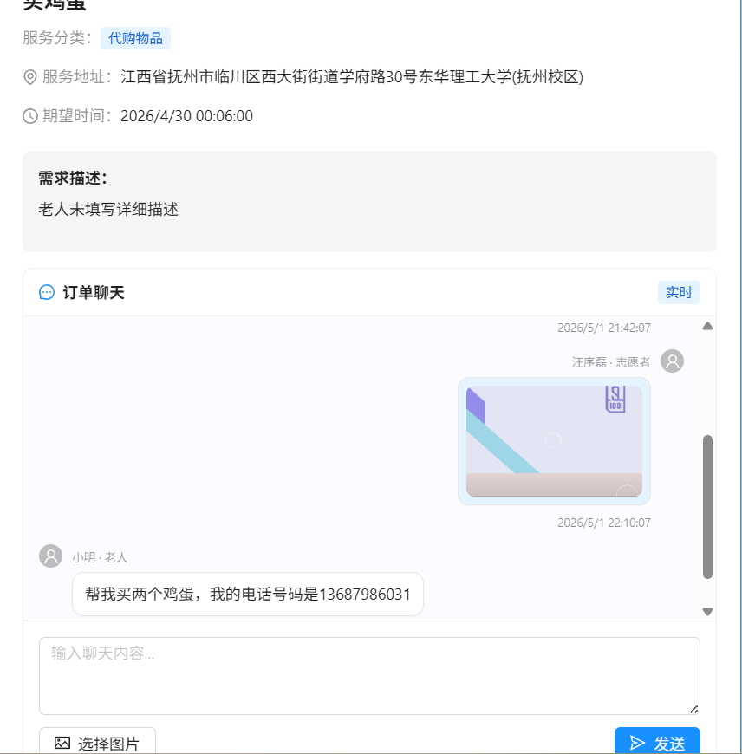
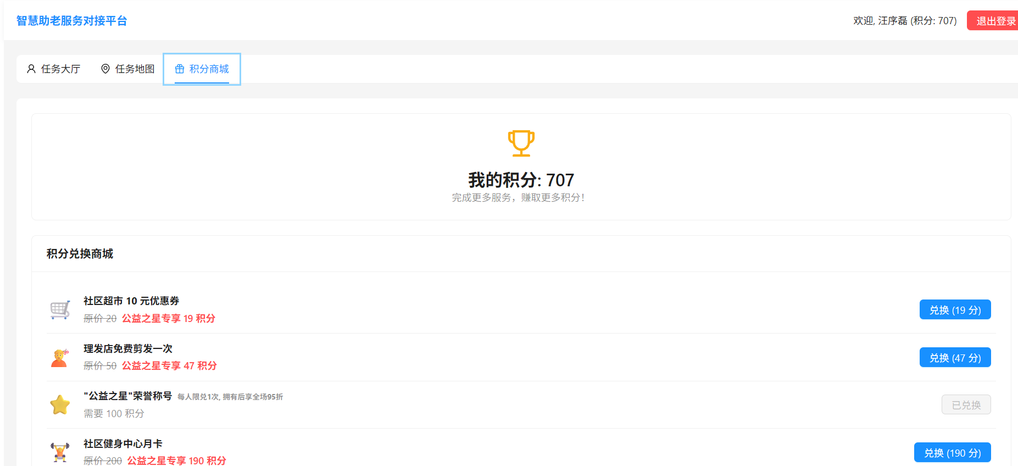
实时通信与积分：让服务过程可沟通、可激励、可留痕
订单级实时聊天：围绕工单沉淀沟通记录
积分激励机制：服务积分与兑换商城
真实页面展示：Socket.io 支撑服务过程沟通；积分商城把服务完成、质量反馈和持续参与连接起来。

Slide 21
系统测试：覆盖功能、流程联动与异常场景
测试类型
目标
范围
功能测试
验证各模块功能正常使用
三端全部功能
流程联动测试
验证完整业务链条顺畅
订单流转、状态同步、角色协同
异常场景测试
验证边界情况下的系统反馈
空值提交、越权访问、重复操作、消息延迟
测试结论
✓ 三类角色均可在权限范围内完成操作
✓ 登录认证、需求发布、订单审核、任务接单、服务执行、积分奖励和聊天沟通功能正常
✓ 订单状态流转清晰，前后端分离架构和实时通信机制可用性良好

Slide 22
核心测试用例：关键链路均符合预期
编号
测试项目
实际结果
L1-L5
注册登录与权限控制
符合预期
D1-D5
需求发布与订单跟踪
符合预期
V1-V5
志愿者接单与服务执行
符合预期
M1-M5
后台审核与实时通信
符合预期
核心功能测试
符合预期，系统正常运转

Slide 23
研究成果：完成社区智慧助老服务对接平台
✓
平台实现
✓
三端协同
✓
业务闭环
完成基于 Node.js + React 的社区“智慧助老”服务对接平台。
支持老人/家属端、志愿者端和管理员端协同工作。
实现需求发布、匹配、执行、反馈、评价的完整链路。
整体效果：平台能够把服务对象、志愿者资源和社区管理流程统一起来。

Slide 24
创新点：围绕协同、实时、激励与决策形成组合能力
多角色统一平台
实时通信 + 地图辅助
01
02
打破信息孤岛，实现服务信息集中管理。
Socket.io 即时同步，高德地图辅助定位和接单判断。
积分激励机制
数据看板辅助决策
03
04
服务时长与完成质量挂钩，促进志愿者持续参与。
ECharts 可视化运营数据，辅助社区管理。

Slide 25
不足与展望：从可用走向更智能、更适老、更可扩展
待优化
可扩展
推广价值
• 智能推荐算法
• 健康监测接入
• 为社区养老服务数字化提供可落地方案
• 适老化交互细节打磨
• 紧急求助功能
• 支持本地社区治理场景持续演进
• 高并发场景性能优化
• 多社区资源联动
• AI 辅助调度
后续方向：在保证基础流程稳定的前提下，引入更精准的匹配策略和更友好的老年人交互体验。

Slide 26
致谢
衷心感谢指导教师余小军老师的悉心指导
在课题方向、功能取舍、框架搭建、实现细节和论文写作规范等方面给予了重要帮助。
感谢学院老师的专业基础培养，感谢同学朋友在资料查找、功能测试、界面反馈和论文修改中的帮助。
感谢家人一直以来的理解、支持与鼓励。
谢谢各位老师！

Slide 27
Thanks
欢迎各位老师批评指正
需求发布
任务匹配
过程跟踪
评价反馈

